Slide 1
8.1 共价化合物
8.2 配位化合物
8.3 分子间作用力
8.4 离子化合物和晶体结构

Slide 2


8.3 分子间作用力
8.3.1 分子的极性和变形性
8.3.2 分子间作用力
8.3.3 氢键

Slide 3
8.3.1 分子的极性和变形性
1. 分子的极性：
1)键的极性：
两原子电负性相对大小决定.
H^{δ+} - Cl^{δ-}, 极性键
F-F, 非极性键
2)分子的极性：
正电荷(原子核)重心与负电荷(电子)重心是否重合.
_
+
①不重合：极性分子(polar molecule)；
NH₃、CO、H₂O
_
+
②重 合：非极性分子(nopolar molecule).
N₂、CO₂、CH₄
3)影响因素：
①键的极性；②分子空间几何构型.

Slide 4
8.3.1 分子的极性和变形性
4)偶极矩(μ)：
衡量分子极性的大小，分子中电荷中心点上的电荷量q
与正负电荷中心距离d的乘积.
q
_
μ = q·d (C/m)
+
μ值越大，分子极性增大.
d
μ值还可用于验证和推断某些分子几何构型.
例如：
CO₂， μ = 0
⇒ 直线型分子
NH₃， μ > 0
⇒ 非平面型分子

Slide 5
8.3.1 分子的极性和变形性
2. 分子的变形性:
偶极(dipole):
表示分子的极性（正负电荷重心不重合）.
极性分子: 固有偶极
+ 诱导偶极
非极性分子: 诱导偶极
_
极化
产生极性、
+
_
+
ΔE
并变形
极化:
非极性分子或极性分子受外电场的影响而产生诱导偶极的过程.
极化率(χ):
表达分子极化的程度以及分子变形性的大小.
影响因素:
极化率与分子的大小有关.

Slide 6
8.3.1 分子的极性和变形性
部分分子的偶极矩μ /10⁻³⁰ C·m

Slide 7
8.3.1 分子的极性和变形性
部分分子的极化率α/10⁻³⁰ m³

Slide 8
8.3.2 分子间作用力
1)色散力:
瞬时偶极:
电子和原子核间发生瞬时相对位移,造成分子中正负电荷重心分离.
+
_
_
+
_
_
+
+
色 散 力:
色散力大小与分子极化率(变形性)有关.χ值越大,色散力越大.
影响因素:
产生瞬时偶极的分子间异极相互作用的力.
存在范围:
存在于一切分子之间,非极性-非极性分子
非极性-极性分子
极性-极性分子

Slide 9
8.3.2 分子间作用力
2)诱导力:
极性分子的固有偶极，诱导非极性分子产生诱导偶极,固有偶极与诱导偶极间产生的作用力.
产生原因:
_
_
_
_
+
+
+
+
极性
分子
非极性
分子
固有
偶极
诱导
偶极
影响因素:
①极性分子的偶极矩;②非极性分子的极化率.
存在范围:
极性分子-非极性分子,例:H₂O-CO₂
极性分子-极性分子,例:H₂O-CH₃OH

Slide 10
8.3.2 分子间作用力
3)取向力:
_
_
产生原因:
极性分子的固有偶极之间产生的作用力.
+
+
极性
分子
极性
分子
影响因素:
①极性分子的偶极矩;②分子间距离;③温度.
存在范围:
仅存在与极性分子间;例如:H₂O-CH₃OH
① 非极性-非极性分子间:色散力.
小结
② 极性-非极性分子间: 色散、诱导力.
③ 极性-极性分子间: 色散、诱导和取向力.

Slide 11
8.3.2 分子间作用力
4.特点:
① 本质: 静电(库仑)力.
② 无方向性和饱和性.
③ 短程力:500pm(10⁻¹⁶m)
④ 作用能较小(5-30 kJ·mol⁻¹)
⑤ 一般色散力是分子间的主要作用力。
_
+
相对大小为:
色散力 » 取向力 > 诱导力

Slide 12
8.3.2 分子间作用力
5.分子间力对物质性质的影响
影响:
熔点、沸点、溶解度、表面张力和稳定性等.
F₂ Cl₂ Br₂ I₂
分子量
分子极化率α
色散作用
分子间力
沸点熔点
水中溶解度
小
大
小
大
小
大
小
大
低
高
小
大

Slide 13
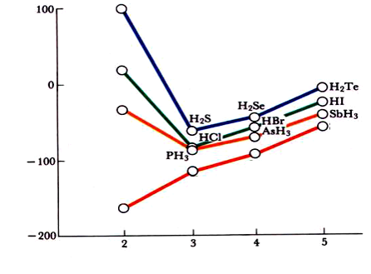
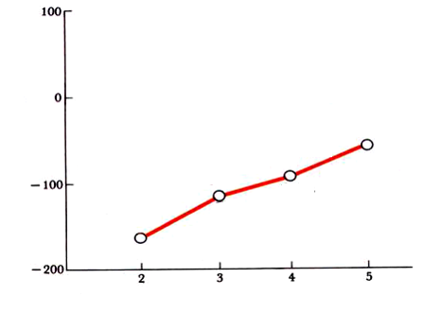
8.3.2 分子间作用力
影响:
熔点、沸点、溶解度、表面张力和稳定性等.
H₂O
氢键
C族:正常
HF
N族:异常
O族:异常
F族:异常
NH₃
沸点 （℃）
SnH₄
GeH₄
SiH₄
CH₄
周期数
氢化物沸点(boiling point)变化规律

Slide 14
8.3.3 氢键
1.氢键的形成
定义:
氢原子与电负性大的原子X以共价键结合,若与电负性大、半径小的原子Y接近,在X与Y之间以氢为媒介,生成X–H∙∙∙Y形式的一种特殊的分子间或分子内相互作用,称为氢键(X与Y可相同).
H
H
H
H
例如:
NH₃与H₂O
H
N
H
O
H
或
H
N
H
O
H
形成
条件
①H原子与电负性大的X原子以共价键结合;
②另一个原子Y电负性大、半径较小、含孤对电子、带部分负电荷;
③Y原子与H原子定向靠近形成氢键.

Slide 15
8.3.3 氢键
类型:
①分子间氢键；②分子内氢键.
O
2.氢键的特点:
H
①方向性、饱和性;
②键能,25-40 kJ·mol⁻¹,远小于共价键键能;
③键长: X–H∙∙∙Y;
④氢键的强弱与X、Y电负性、半径大小有关.
O
C
H

Slide 16

8.3.3 氢键
3.对物质性质的影响:
物质沸点、熔点升高，溶解度、粘度增大，密度、酸性改变，影响反应活性.
①氢化物的熔、沸点;
CH₂
OH
②多羟基化合物的粘度(viscosity)
例如,甘油,硫酸,磷酸等;
CH
OH
③水的密度(分子缔合与缔合分子).
CH₂
OH
缔合
n(H₂O)
(H₂O)_{n}
解离
下节

